Slide 1
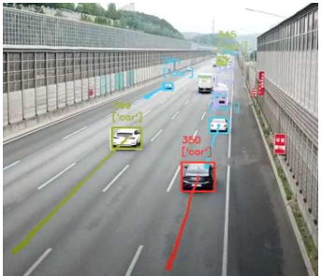
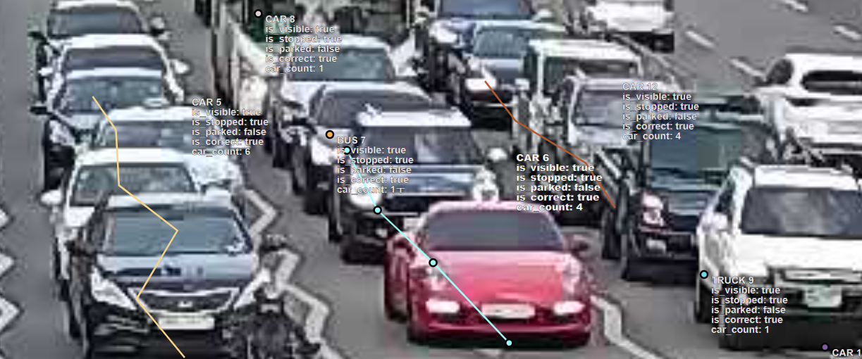
Part I.
I. i
ㅇㅇ
원래 이 대회의 목적은 데이터를 이용해서 어떤 모델을 만들 수 있을지 기술적인 측면에서 활용 아이디어를 제시하는 것
어떤 모델을 활용해서 이런 성능을 예측할 수 있겠다. 의 느낌
ㅇㅇ
위의 내용을 중점적으로 생각하며 작성.
Tracking detection을 사용하여 차량을 추적하며
바운딩 박스를 유지하며 가는 형태로
차량이 정차 시 겹치게 되는 부분에 대해서 해결이 가능(?)
또한 차량의 경로도 파악 가능(?)
=> 해당 경로의 차량 수 실시간 counting 가능(?)

Slide 2
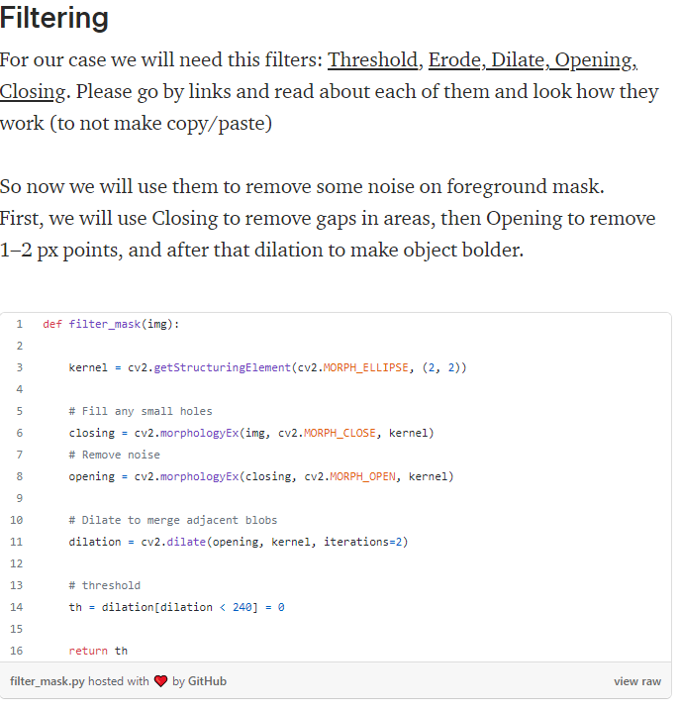
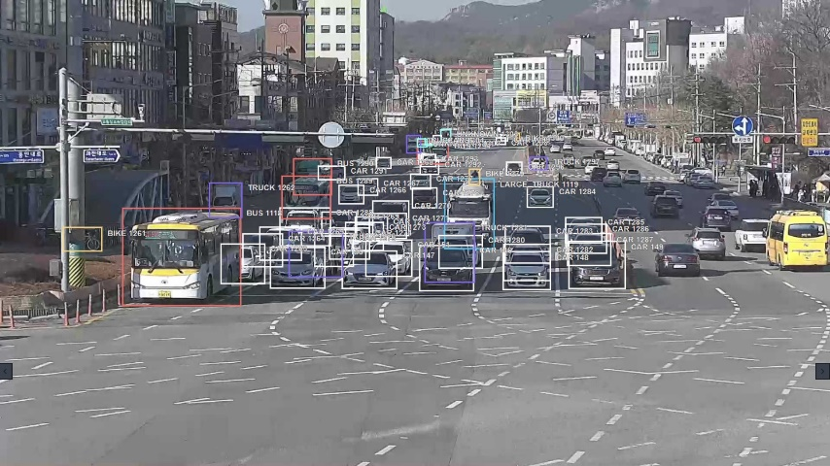
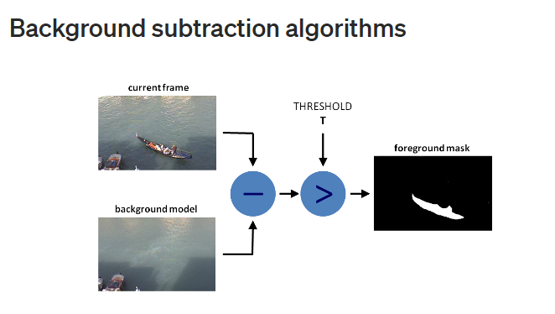
Part I.
I. i
ㅇㅇ
ㅇㅇ
해당 그림과 고정된 시각에서 찍는 CCTV의 경우
Background subtraction algorithms을 적용해
조금 더 빠른 성능의 객체 검출을 통한
Real-time에 근접한 결과 도출이 가능(?)
Notes:
### 초고속 MOG 기반 배경 제거 알고리즘 관련 논문
https://www.koreascience.or.kr/article/JAKO201909358629535.pdf
###Tutorial: Making Road Traffic Counting App based on Computer Vision and OpenCV
https://medium.com/machine-learning-world/tutorial-making-road-traffic-counting-app-based-on-computer-vision-and-opencv-166937911660
### 구글 코랩의 코드
https://colab.research.google.com/drive/12N4m_RYKqrpozRzh9qe7nQE_sIqQH9U8#scrollTo=2E6P7EEZfl7u

Slide 3
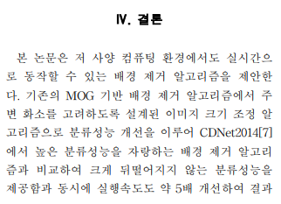
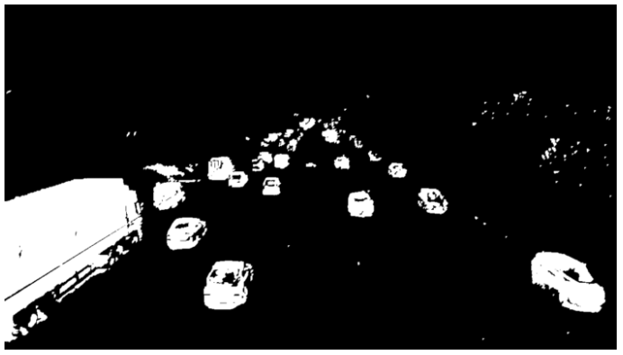
Part I.
I. i
ㅇㅇ
ㅇㅇ
초고속 MOG 기반 배경 제거 알고리즘
https://www.koreascience.or.kr/article/JAKO201909358629535.pdf
Notes:
### 초고속 MOG 기반 배경 제거 알고리즘 관련 논문
https://www.koreascience.or.kr/article/JAKO201909358629535.pdf
###Tutorial: Making Road Traffic Counting App based on Computer Vision and OpenCV
https://medium.com/machine-learning-world/tutorial-making-road-traffic-counting-app-based-on-computer-vision-and-opencv-166937911660
### 구글 코랩의 코드
https://colab.research.google.com/drive/12N4m_RYKqrpozRzh9qe7nQE_sIqQH9U8#scrollTo=2E6P7EEZfl7u

Slide 4
Part I.
I. i
ㅇㅇ
ㅇㅇ
Open cv에서 적용하는 기법은 배경제거 후
해당 지역을
해당 지역을 통과하는 경우를 카운팅하여 다음
차선의 혼잡도 등을 예측 가능(?)
Or 해당 ROI 라인을 통과하는 경우
Notes:
###Tutorial: Making Road Traffic Counting App based on Computer Vision and OpenCV
https://medium.com/machine-learning-world/tutorial-making-road-traffic-counting-app-based-on-computer-vision-and-opencv-166937911660
### 이동 객체 검출을 통한 승객 인원 개수에 대한 연구
https://www.koreascience.or.kr/article/JAKO202014761779385.page

Slide 5
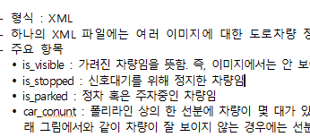
Part I.
I. i
ㅇㅇ
ㅇㅇ
위의 항목을 통해
다른 바운딩 박스들의 데이터들을 통해
불법 주정차들의 내용을 파악가능(?)
Anomaly detection 수행가능(?)
예를 들어 빨간색 지역에 is_parked 변수가
True로 변하게 되면 도로에 문제가 생기는
Event를 파악(?)
Notes:
###Tutorial: Making Road Traffic Counting App based on Computer Vision and OpenCV
https://medium.com/machine-learning-world/tutorial-making-road-traffic-counting-app-based-on-computer-vision-and-opencv-166937911660
### 이동 객체 검출을 통한 승객 인원 개수에 대한 연구
https://www.koreascience.or.kr/article/JAKO202014761779385.page

